Slide 1
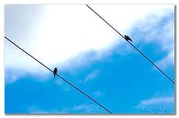
Решение задач по теме «Признаки параллельности двух прямых»
Урок геометрии в 7 классе.

Slide 2
На каких рисунках изображены параллельные прямые?
а
а
Б.
А.
b
b
а
b
а
В.
Г.
b
с

Slide 3
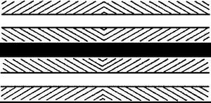
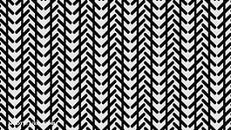
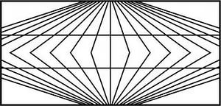
Параллельны ли прямые ?

Slide 4
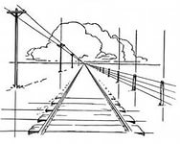
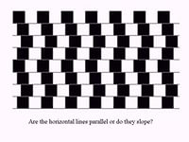
Перспектива

Slide 5
Определите, есть ли в лесу параллельно растущие деревья?

Slide 6
Укажите причину параллельности прямых а и b, если
с
d
1 = 5
1 = 7
4 = 6
2 + 7 = 180^{о}
3 + 6 = 180^{о}
9 = 10 = 90^{о}
а
1
2
9
4
3
b
10
5
6
8
7

Slide 7
По трём словам восстанови определение или теорему :
а) пересечение, секущая, накрест лежащие;
б) две, прямые, односторонние;
в) соответственные, прямые, параллельны;
г) на плоскости, не пересекаются, параллельными;
д) два, на параллельных, отрезка ;

Slide 8
Дан треугольник АВС, стороны АВ и ВС пересечены прямой МК, О и Р - точки пересечения.
Рассмотрим прямые МК и АС, они пересечены прямой АВ – …..
<BAC и <BOP - ……при прямых … и ….. и секущей……
<BCA и <…… – накрест лежащие при прямых АС и МК и секущей …
.
<AOP и <…… - односторонние при прямых ……и …. и секущей АВ

Slide 9
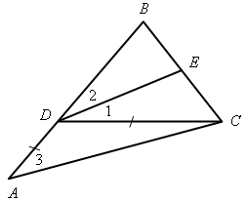
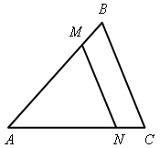
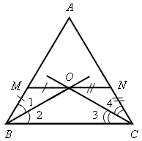
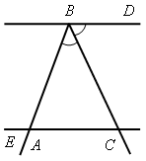
Задачи на готовых чертежах

Slide 10
Подведём итог урока.
1. На уроке мы повторили…
2. Испытывал_ затруднялся…
3. Мне понравилось …
4. Во время урока я чувствовал_ себя :
- комфортно;
- неуверенно;
превосходно;
- ……

